Slide 1

北师大版 六年级上册 第七单元 百分数的应用
问题
探究
拓展
练习

Slide 2
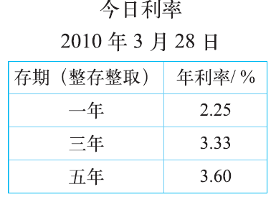


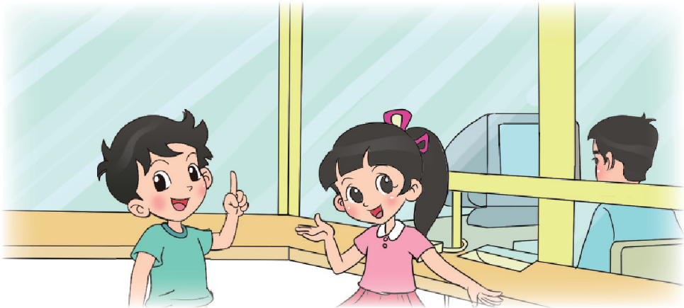

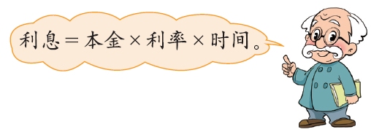

Slide 3
300×2.25%×1
＝300×0.0225×1
＝6.75（元）
答：300元存一年，到期时有6.75元利息。

Slide 4

300×3.33%×1
＝300×0.0333×3
＝29.97（元）
答：到期时有29.97元利息。

Slide 5

1.淘气前年10月1日把800元存入银行，定期两年，
年利率是2.79%。到期后淘气应得到的利息是多少？

Slide 6
2.李叔叔购买了五年期的国家建设债券20000元，年
利率是3.81%。到期时，李叔叔应得到的利息有多
少元？

Slide 7
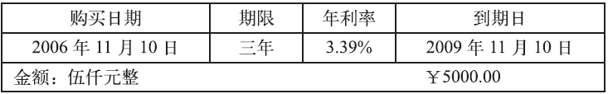
3.下面是张阿姨购买一笔国债的信息，这笔国债到
期时，可得本金和利息共多少元？

Slide 8
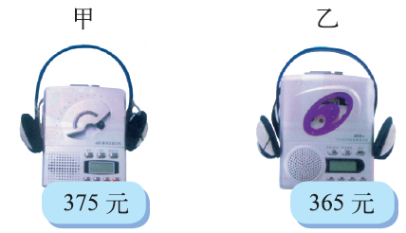
4.笑笑将350元人民币存入银行（整存整取两年期），
年利率为3.06%。两年后，她能买哪个品牌的语言
学习机？

Slide 9

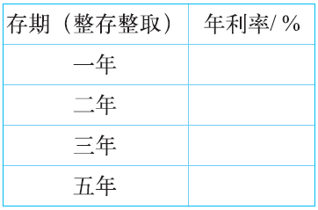
乐乐的爸爸打算把5000元存入银行（两年后用）。他如何存取才能得到最多的利息？

Slide 10
